Slide 1
金蝶云星空-数据集成
2019年6月发布

Slide 2

目的
为异构系统访问K/3Cloud系统数据提供通用的接口。 当企业规模逐渐增大时，作为支撑业务运营的IT建设也变得越来越重要，不过往往企业的IT建设过程中会发现某一家软件供应商基本不能完全覆盖企业所有的业务运营流程，这样的结果就是，企业上的IT系统很多很全，从ERP到HR、CRM、PDM、OA等，貌似所有的业务都覆盖到了，但实际上因为这些系统的不集成，而形成了企业很多新的信息孤岛，非常不利于企业的后续的管理和战略发展。K/3Cloud从现今和往后的发展趋势来看，也不可避免会遇到上述问题，毕竟企业经营的多样化，并不是所有的业务都能在K/3Cloud中完成，所以我们必须在产品架构上支持更好的与外部系统进行协同。

Slide 3
集成方式
WebAPI
ClientProxy（客户端代理接口）
WebService
引入引出

Slide 4
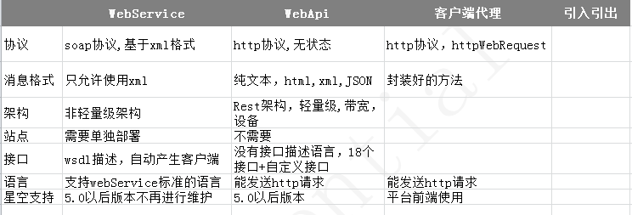
集成方式比较
集成汇总贴地址：https://vip.kingdee.com/article/9185

Slide 5
WebApi介绍
RestFul架构
http+Json
接口自动生成，无需另写
无需另外部署业务站点
接口统一，无需按单据区分接口
资料齐全，各种资料
在线实时参考和测试
实施成本小

Slide 6
webApi介绍
在平台处于什么位置？
支持哪些语言？
支持哪些表单？
支持哪些接口？
哪里有WebApi资料参考

Slide 7
WebApi资料
在线参考文档
接口文档
论坛帖子

Slide 8
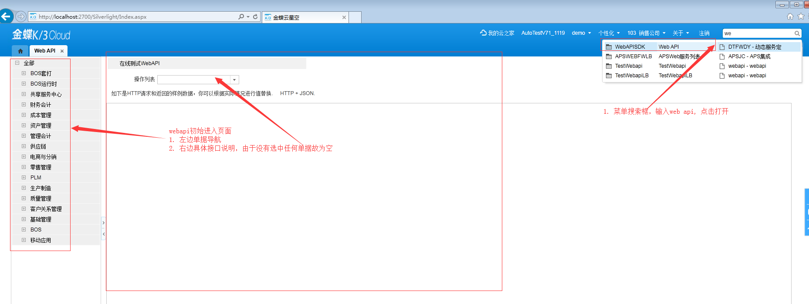
WebApi在线参考介绍

Slide 9
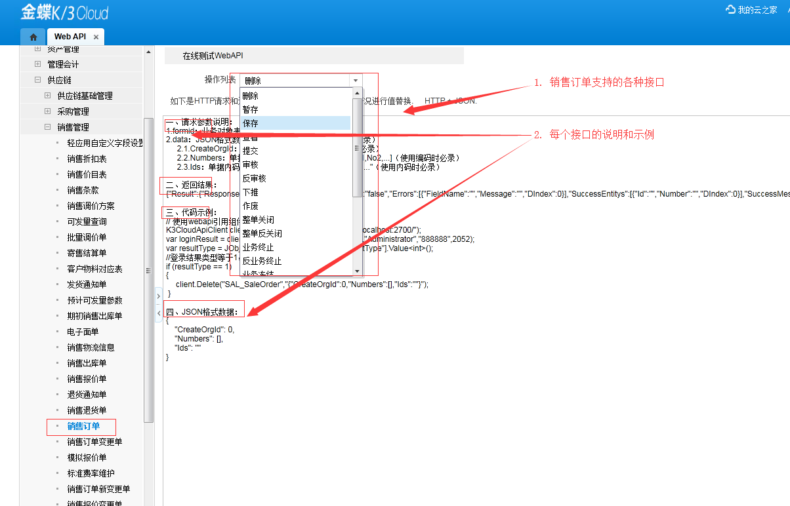
WebApi在线参考介绍

Slide 10
金蝶致力于成为 全球领先的云管理服务商 帮助中国企业 实现转型升级的 民族梦想

Slide 11

想象！ 你的企业IT运营 成本降低70%

Slide 12
Thank you!

